Slide 1

家庭理财规划报告书
理财观念篇
演讲人：枞阳银保 唐凯
Family Financial Planning Policy Report
Family Financial Planning Policy Report
Family Financial Planning Policy Report

Slide 2
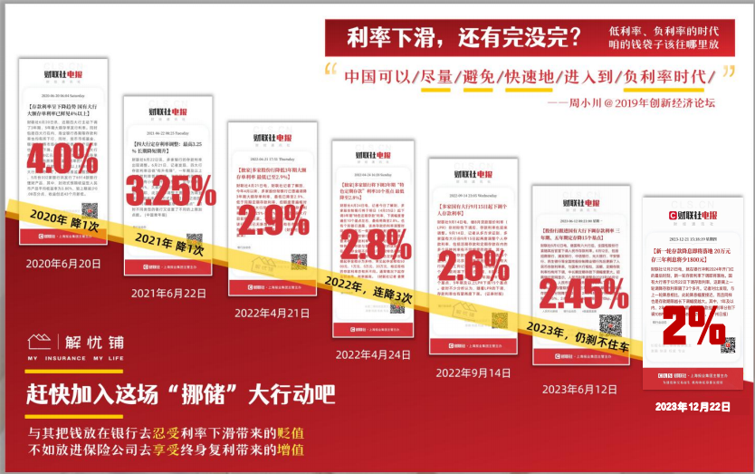

Slide 3

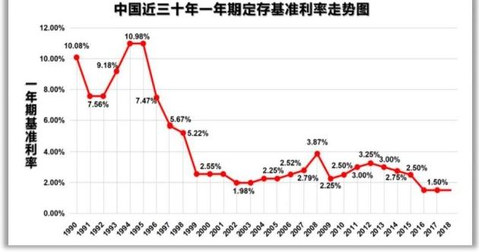
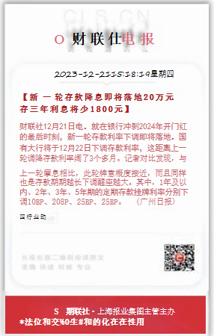
1、低增长、低利率时代已经到来
2023年12月全国降息

Slide 4
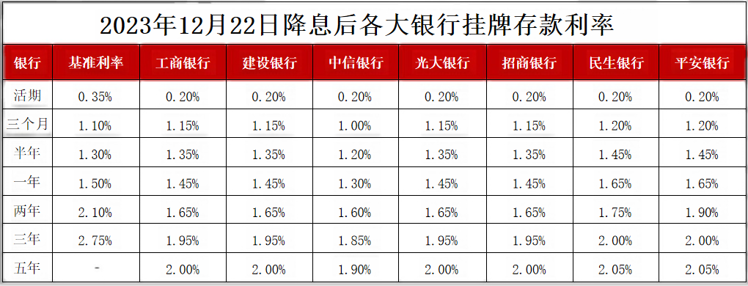

Slide 5
供给过剩 需求不足

Slide 6
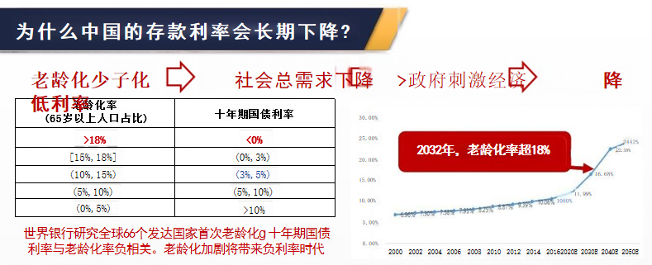

Slide 7
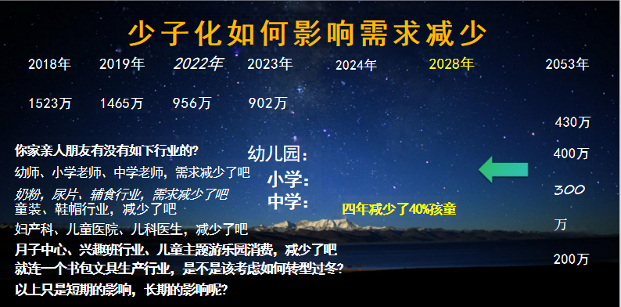

Slide 8
应对危机，企业该如何自救？
裁员 or 贷款

Slide 9
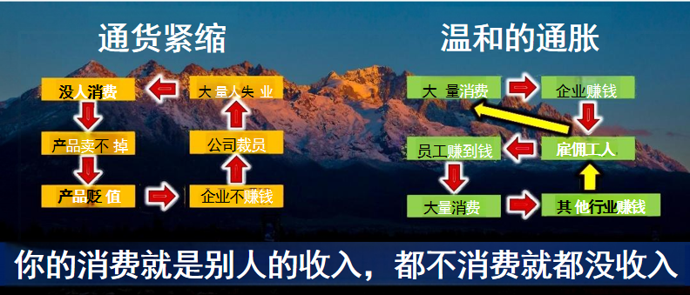

Slide 10
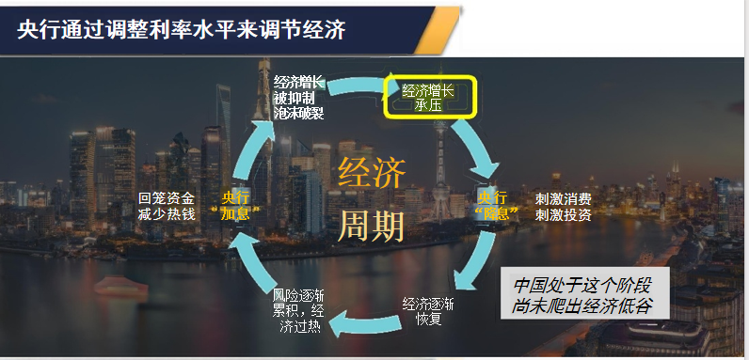

Slide 11
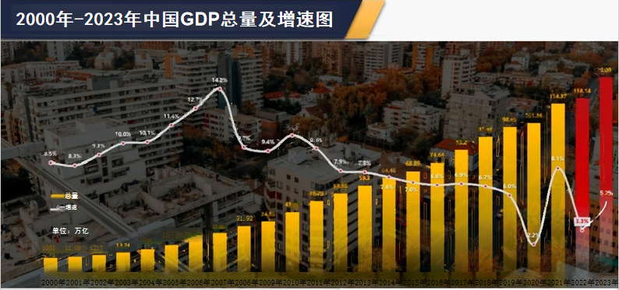
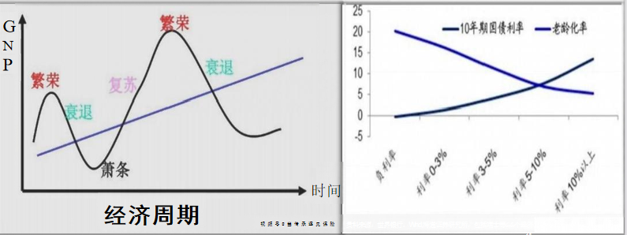

Slide 12

国家接下来会怎样发展经济呢?
国家如何大力发展经济?
三驾马车：
国内消费：占比65%
外贸出口：占比21%
基建投资：占比14%
2024年核心是什么?
外贸不力的情况下+基建缩小情况下，就得消费刺激加强；

Slide 13
政府怎么做?一切为了刺激消费!
1、 一定要生三胎，多生有奖
2、 下调贷款利率，刺激投资
这样大中小企业更低的融资成本，总有人会逆势扩张。这就是政策导向。
3、下调存款利率，刺激消费
让老百姓，尤其是那些有投资意向，持有大量现金的人，不要存银行，去投资、去消费!

Slide 14
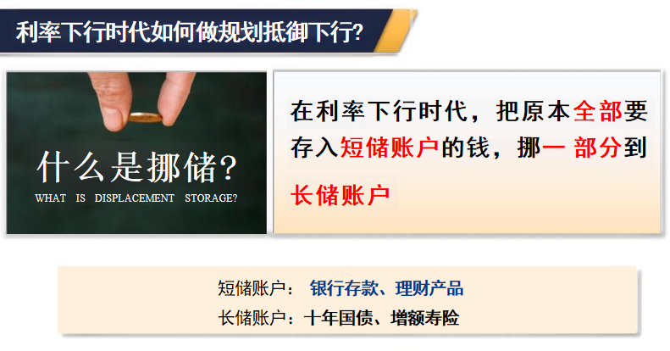

Slide 15
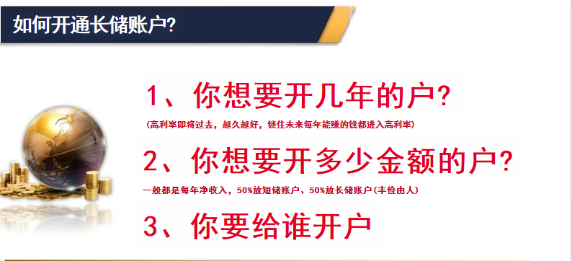


Slide 16

感 谢 您 的 聆 听

